Slide 1
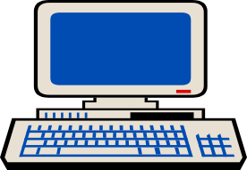
Sistemas Operacionais
valnaide@dca.ufrn.br
kliger@dca.ufrn.br
affonso@dca.ufrn.br

Slide 2
INTRODUÇÃO
O que é um sistema operacional?
História dos sistemas operacionais
Conceitos dos Sistemas Operacionais
Estrutura dos Sistemas Operacionais

Slide 3
INTRODUÇÃO
Sistema Computacional = hardware + software
  Software:
    Programas do sistema: gerenciam a operação do computador
    Programas de aplicação: programas de usuário
  Sistema Operacional: principal programa do sistema, que controla todos os recursos do computador (dispositivos físicos e funções de software).

Slide 4
DEFINIÇÃO
“É um programa de controle do computador. O Sistema Operacional é responsável por alocar recursos de hardware e escalonar tarefas. Ele também deve prover uma interface para o usuário - ele fornece ao usuário uma maneira de acesso aos recursos do computador.” Sobell.

Slide 5








USUÁRIOS
SISTEMA OPERACIOANAL
HARDWARE

Slide 6
DEFINIÇÃO
“Um Sistema Operacional pode ser definido como um gerenciador dos recursos que compõem o computador (processador, memória, I/O, arquivos, etc). Os problemas centrais que o Sistema Operacional deve resolver são o compar-tilhamento ordenado, a proteção dos recursos a serem usados pelas aplicações do usuário e o interfaceamento entre este e a máquina.” Stemmer.

Slide 7
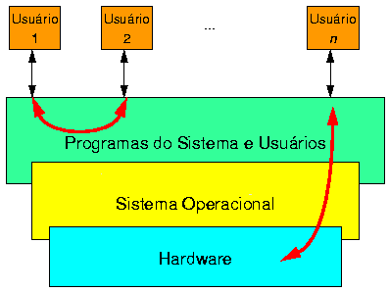
LOCALIZAÇÃO

Slide 8
PRINCIPAIS ATRIBUTOS
Abstração de Hardware ⇒ Máquina Virtual
(associações lógicas de dispositivos e controle do endereçamento de memória);
Máquina virtual ou estendida é uma abstração criada pelo S.O. que apresenta ao usuário uma máquina mais simples e com as mesmas funções da máquina real.

Slide 9
PRINCIPAIS ATRIBUTOS
Coordenar Recursos (maximização do uso e proteção dos usuários)
- Concorrência;
- Proteção de memória;
- Acesso a arquivos.
Controle
- Interações usuário - recurso;
- Interações usuário - usuário.
Padronização de serviços.

Slide 10
SISTEMA OPERACIONAL
S.O. é a porção de software que roda em modo kernel ou modo supervisor → protege o hardware da ação direta do usuário.
Os demais programas rodam em modo usuário e fazem chamadas ao kernel para terem acesso aos dispositivos.

Slide 11
FUNÇÕES DO S.O.
S.O. visto como máquina estendida
  Fornecer uma abstração de alto nível dos recursos de hardware da máquina, livrando o programador dos detalhes de funcionamento dos mesmos.
  Sistema Operacional funciona como uma máquina virtual.
  Visão top-down.

Slide 12
EXEMPLO
Fornecer uma visão dos discos como uma coleção hierárquica de arquivos, identificados por nomes e manipuláveis por funções de abertura/fechamento e leitura/escrita, escondendo os detalhes de acionamento dos motores das unidades, posicionamento dos cabeçotes, quantidade de trilhas e tamanho dos setores dos discos.

Slide 13
FUNÇÕES DO S.O.
S.O. visto como um gerente de recursos
  Fornecer um esquema de alocação dos recursos (processadores, memórias, I/O, etc) entre os processos concorrentes.
  Estabelecer critérios de uso dos recursos e ordem de acesso aos mesmos, impedindo violação de espaço de memória de processos concorrentes e tentativas de acesso simultâneo a um mesmo recurso → gerência e proteção dos dispositivos.
  Visão bottom-up.

Slide 14
TIPOS DE SISTEMAS OPERACIONAIS
Os tipos e sua evolução estão intimamente relacionados com a evolução do HW e das aplicações por ele suportadas.
A evolução dos S.O. para PCs e WS popularizou vários conceitos e técnicas, antes só conhecidos em ambientes de grande porte.

Slide 15
TIPOS DE SISTEMAS OPERACIONAIS
Tipos de Sistemas
Operacionais
Sistemas
Monoprogramáveis /
Monotarefa
Sistemas
Multiprogramáveis /
Multitarefa
Sistemas com
Múltiplos
Processadores

Slide 16
SISTEMAS MONOPROGRAMÁVEIS / MONOTAREFA
Execução de um único programa (job);
Qualquer outro programa, para ser executado, deveria aguardar o término do programa corrente;
Tipicamente relacionado ao surgimento dos mainframes;

Slide 17
Programa /
Tarefa
UCP
Memória
SISTEMAS
MONOPROGRAMÁVEIS /
MONOTAREFA
Dispositivos
de E/S

Slide 18
SISTEMAS MULTIPROGRAMÁVEIS / MULTITAREFA
Mais complexos e mais eficientes;
Vários programas dividem os mesmos recursos;
Aumento da produtividade dos seus usuários e a redução de custos;

Slide 19
Programa /
Tarefa
UCP
Programa /
Tarefa
Memória
Dispositivos
de E/S
SISTEMAS
MULTIPROGRAMÁVEIS /
MULTITAREFA
Programa /
Tarefa
Programa /
Tarefa

Slide 20
CLASSIFICAÇÃO
Sistemas
Multiprogramáveis / Multitarefa
Sistemas
Batch
Sistemas de
Tempo Compartilhado
Sistemas de
Tempo Real

Slide 21
SISTEMAS COM MÚLTIPLOS PROCESSADORES
Caracterizam por possui duas ou mais UCPs interligadas, trabalhando em conjunto;
O fator chave neste tipo de S.O. é a forma de comunicação entre as UCPs e o grau de compartilhamento da memória e dos dispositivos de I/O;

Slide 22
Sistemas com Múltiplos
Processadores
Sistemas
Fortemente
Acoplado
Sistemas
Fracamente
Acoplado
Sistemas
Simétricos
Sistemas
Assimétricos
Sistemas
Operacionais
de Rede
Sistemas
Operacionais
Distribuídos

Slide 23
Sistemas Fortemente Acoplado
Existem dois ou mais processadores compartilhando uma única memória e controlados por apenas um único SO.
  Sistemas Simétricos
    todos os processadores tem a mesma função, podendo executar o SO independentemente
  Sistemas Assimétricos
    processador primário, responsável pelo controle dos demais processadores (secundários) e pela execução do SO.

Slide 24
Sistemas Fracamente Acoplado
Dois ou mais sistemas de computação interligados, sendo que cada sistema possui o seu próprio SO.
  Sistemas Operacionais de Rede
    Cada nó possui seu próprio HW, SW e SO.
    Independente um do outro.
  Sistemas Operacionais Distribuídos
    Para o usuário e suas aplicações, é como se não existisse uma rede de computadores, mas sim um único sistema centralizado.

Slide 25
ESTRUTURA DO SO
Formado por um conjunto de rotinas (procedimentos) que oferecem serviços aos usuários do sistema e suas aplicações, bem como a outras rotinas do próprio sistema. Esse conjunto de rotinas é chamado núcleo do sistema ou kernel (cérebro).

Slide 26
KERNEL
Tratamento de interrupções;
criação e eliminação de processos;
sincronização e comuicação entre processos;
escalonamento e controle dos processos;
gerência de memória;
gerência do sistema de arquivos;
operações de entrada e saída
contabilização e segurança do sistema.

Slide 27
SYSTEM CALLS
Mecanismo de proteção ao núcleo do sistema e de acesso aos seus serviços.
O usuário (ou aplicação), quando deseja solicitar algum serviço do sistema, realiza uma chamada a uma de suas rotinas (ou serviços) através da system calls (chamadas ao sistema).

Slide 28
SYSTEM CALL
H
a
r
d
w
a
r
e
Aplicação
System Call
Núcleo

Slide 29
GRUPOS DE FUNÇÕES
Gerência de Processos
  criação e eliminação de processos;
  alteração das características do processo;
  sincronização e comunicação entre processos;
Gerência de Memória
  Alocação e desalocação de memória;
Gerência de I/O
  Operações de I/O;
  Manipulação de arquivos e diretórios.

Slide 30
MODOS DE ACESSO
Existem certas instruções que não podem ser colocadas diretamente à disposição das aplicações, pois a sua utilização indevida ocasionaria sérios problemas à integridade do sistema.
As instruções que têm o poder de comprometer o sistema são conhecidas como instruções privilegiadas (modo kernel), enquanto as instruções não-privilegiadas são as que não oferecem perigo ao sistema.
Registrador da UCP, que indica o modo de acesso corrente.

Slide 31
CHAMADA A UMA ROTINA DO SISTEMA
Programa
Usuário A
Programas
dos usuários
executam
no modo
usuário
System Call
Memória
principal
Programa
Usuário B
SO executa
no modo
Kernell
Rotina do
Sistema

Slide 32
SISTEMAS MONOLÍTICOS
Não há estruturação visível;
SO é escrito como uma coleção de processos → cada processo podendo fazer chamadas a qualquer outro;
Os serviços (system calls) são requisitados através da colocação dos parâmetros em lugares definidos (pilhas e registradores) e da execução de uma chamada de sistema especial (TRAP) ao kernel ;

Slide 33
SISTEMAS MONOLÍTICOS
aplicação
aplicação
Modo usuário
Modo Kernel
System Calls
Hardware

Slide 34
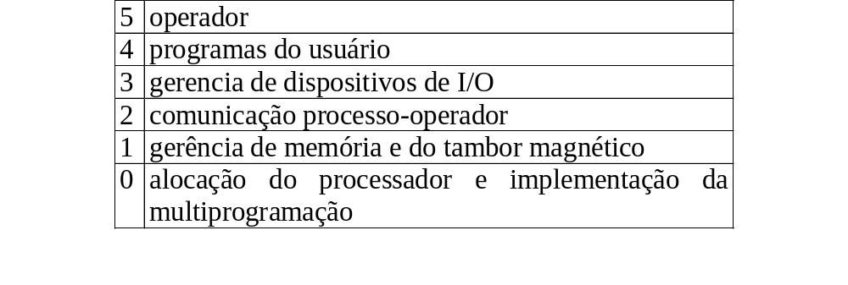
SISTEMAS EM CAMADAS
Camadas sobrepostas;
Cada módulo oferece um conjunto de funções que podem ser utilizadas por outros módulos.
THE, Dijkstra, 1968

Slide 35
SO EM CAMADAS VISTAS COMO ANÉIS CONCÊNTRICOS
anéis mais internos são mais privilegiados que os externos;
prodedimentos de anéis externos executavam chamadas de sistema TRAP para utilizar os serviços dos anéis internos;
proteção dos segmentos de memória.

Slide 36
CAMADAS CONCÊNTRICAS
usuário
MULTICS
VMS
supervisor
Executivo
kernel

Slide 37
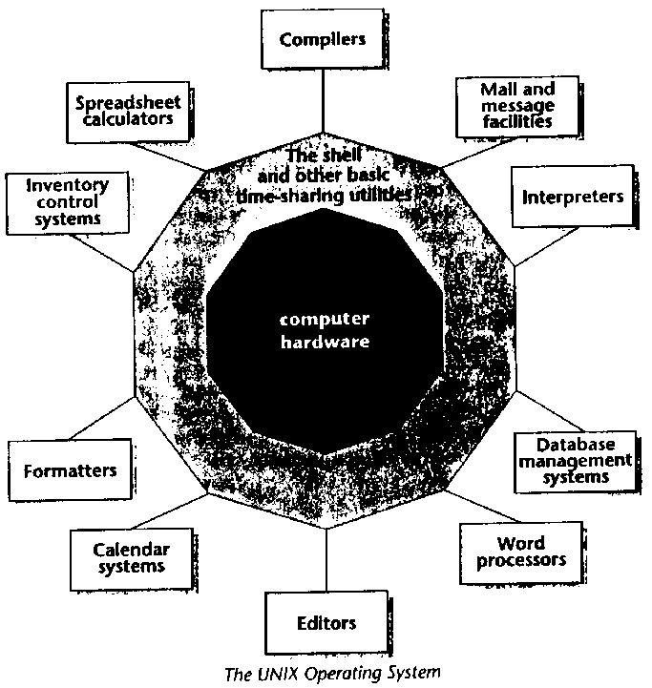
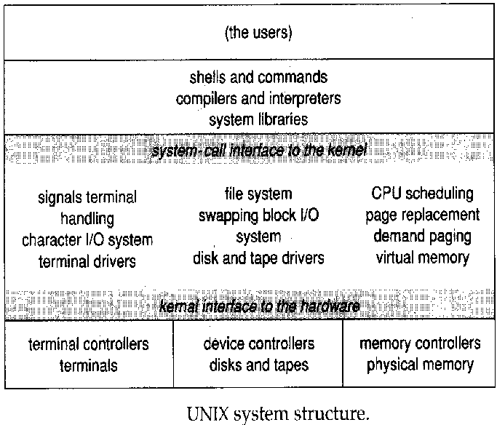
UNIX

Slide 38
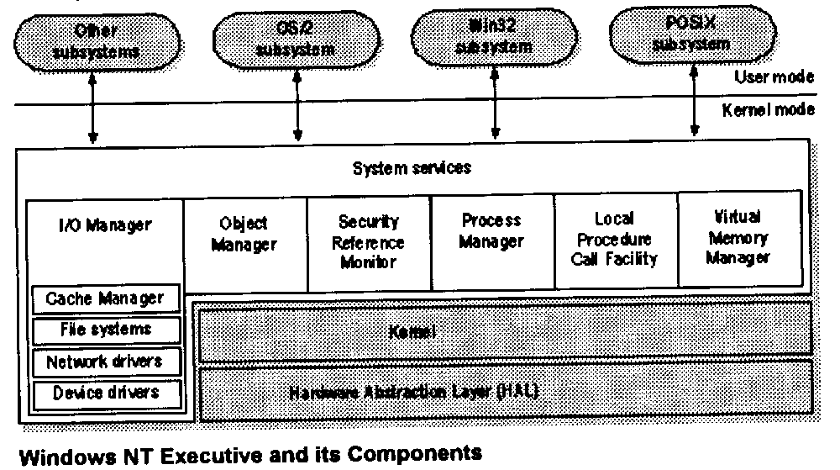
NT

